Slide 1
my treasure v1.0
Android 2.0 Project
팀 명 : NICS
팀원 : 강경희,황연준

Slide 2
목차
개요
개발 환경
프로그램 목록
데이터 베이스 설계
개발 가이드
디자인 가이드
화면 흐름
개발 일정
MY TREASURE 화면 설계 서 및 구현 LOGIC
검토 사항

Slide 3
1.개요
폰 에서 아기 예방 접종 관리 및 부가 기능 제공
- 아기의 예방접종 일정을 폰 에서 관리하고 접종 일에 따른
알림 기능 제공 및 부가기능을 제공
◎부가 기능
아기 기념일
아기 비만도 체크
아기 신장 예측
임신가능일 체크

Slide 4



2.개발 환경
Windows 기반 Android Application 개발 환경
TOOL | VERSION
J2SE SDK | 1.6.18
Android SDK | 2.0
Eclipse | 3.5 (GALILEO)
ADT | Android Development Tools (ADT) ADT-0.9.5

Slide 5
3.프로그램 목록
Program List
프로그램 명 |  | 설명
MyTreasure |  | Main Program
Baby |  | 우리 아기
BabyReg |  | 우리 아기 등록
Vaccination |  | 아기 예방 접종 관리
VaccinationReg |  | 아기 예방 접종 관리 등록
EtcMenu |  | 부가 기능 메뉴 화면
 | Anniversary | 아기 기념일
 | Obesity | 아기 비만도 체크
 | Height | 아기 신장 예측
 | PregnancyDay | 임신 가능일 체크
Setting |  | 환경 설정

Slide 6
4.데이터 베이스 설계
Table Schema
◎ T_BABY_MST
Logical | Physical | Type
KEY | _ID | VARCHAR
이름 | NAME | VARCHAR
성별 | SEX | VARCHAR
생일 | BIRTH | VARCHAR
혈액형 | BLOOD | VARCHAR
별자리 | CONSTELLATION | VARCHAR
탄생석 | BIRTHSTONES | VARCHAR

Slide 7
4.데이터 베이스 설계
Table Schema
◎ T_VACCINATION_MST
Logical | Physical | Type
KEY | _ID | VARCHAR
접종 그룹 | VACCIN_GROUP | VARCHAR
구분 | VACCIN_TYPE | VARCHAR
대상전염병 | VACCIN_NAME | VARCHAR
백신종류및방법 | VACCIN_DESC | VARCHAR
접종주기 시작 | VACCIN_PERIOD_S | VARCHAR
접종주기 끝 | VACCIN_PERIOD_E | VARCHAR
예방 접종 차수 | VACCIN_DEGREE | VARCHAR
비고 | VACCIN_ETC | VARCHAR
◎ T_BABY_VACCINATION_MST
Logical | Physical | Type
KEY | _ID | VARCHAR
아기 KEY | BABY_ID | VARCHAR
예방 접종 KEY | VACCIN_ID | VARCHAR
접종 여부 | V_FLAG | VARCHAR
메모 | MEMO | VARCHAR
알림 여부 | ALARM | VARCHAR

Slide 8
5.개발 가이드
Code convention
◎ Package 명
패키지 명 | 설명
com.nics.mytreasure | base package
com.nics.mytreasure.database | database package
com.nics.mytreasure.contents | contents package

Slide 9
5.개발 가이드
Code convention
◎ 클래스 명 선언 규칙
Class 명 : 프로그램 명을 Class명으로 사용 의미 있는 단어를 사용
ex) 프로그램 명 => MyTreasure
◎ 메소드 명 선언 규칙
기능 | Prefix | Example
조회 | get | getData() | Only 조회 처리
생성 | create | createData() | Only 생성 처리
수정 | update | updateData() | Only 수정 처리
삭제 | delete | deleteData() | Only 삭제 처리
복합 처리 | set | setData() | 조회, 생성, 수정, 삭제 가 혼재 할 경우

Slide 10
5.개발 가이드
Code convention
◎ 변수 명 선언 (java primitive & java Object) – Member 변수 앞에는 m추가 기술
Data type | 변수 명 prefix | 변수명 해당 변수 의미 표시 | Example
Byte | b | Name | bName
Short | sh | Name | shName
Int | i | Name | iName
Long | l | Name | lName
Float | f | Name | fName
Double | d | Name | dName
Char | c | Name | cName
Boolean | bl | Name | blName
String | str | Name | strName
ArrayList | al | Name | alName
HashMap | hm | Name | hmName
TreeSet | ts | Name | tsName

Slide 11
5.개발 가이드
Code convention
◎ 변수 명 선언 (android widget) - Member 변수 앞에는 m추가 기술
Object type | 변수 명 prefix | 변수명 해당 변수 의미 표시 | Example
TextView | tv | Name | tvName
EditText | et | Name | etName
ListView | lv | Name | lvName
Spinner | spi | Name | spiName
Button | bt | Name | btName
CheckBox | cb | Name | cbName
RadioButton | rbt | Name | rbtName

Slide 12
5.개발 가이드
Code convention
◎ resource id 선언 - 해당 resource의 의미를 표시하는 단어 사용
<Button android:id="@+id/close"
android:layout_width="wrap_content"
android:layout_height="wrap_content"
android:text="닫기"
/>
◎ value name 선언 - 해당 value 의 의미를 표시하는 단어 사용
<string name="layout">Layout</string>
=====================================================
id 및 value 값은 모두 소문자로 기술
값 에 띄워 쓰기가 포함된 값이 있으면 underbar 로 대체
ex) <string name=“file_size">File Size</string>
3. 값 이 너무 크면 적당한 의미로 함축한 keyword와 함께 _text 라는 걸 사용
ex) <string name=“desc_text“>값 이 너무 길 경우 사용함</string>

Slide 13
5.개발 가이드
Resource
◎ resource 관련 구조
자원 형식 | 디렉토리 | 파일 이름 | 핵심 XML 요소
문자열 | /res/values/ | string.xml(권장) | <string>
문자열 배열 | /res/values/ | array.xml(권장) | <string-array>
색상값 | /res/values/ | colors.xml(권장) | <color>
크기(dimension) | /res/values/ | dimens.xml(권장) | <dimen>
단순 표시물 (drawable) | /res/values/ | drawables.xml(권장) | <drawable>
비트맵 그래픽 | /res/drawable/ | ex) img.png,red_oval.xml | 지원되는 그래픽 파일 또는 도형 등의 표시물을 정의하는 xml 파일
애니메이션 시퀀스 | /res/anim/ | ex) fancy_anim1.xml | <set>,<alpha>,<scale>, <translate>,<rotate>
메뉴 파일 | /res/menu/ | ex)my_menu1.xml | <menu>
XML 파일 | /res/xml/ | ex)some.xml | 개발자가 정의
원본 ( raw 파일) | /res/raw/ | ex)some_audio.mp3
레이아웃 파일 | /res/layout/ | ex)main_screen.xml | 다양함, 반드시 레이아웃 요소이어야 함
스타일 및 테마 | /res/values/ | ex)styles.xml,themes.xml ( 권장) | <style>

Slide 14
5.개발 가이드
Code convention
◎ 주석 규칙
파일명 | 설명
JAVA • 파일 첫머리 주석은 Eclipse 코드 템플릿 에 정의되어 있어 파 일 생성시 자동으로 추가됨. 추가 입력 사 항 없음. • 클래스 첫머리 주석은 클래스 파일 생성시 추가되며 클래스 내용 설명, 작성 자을 직접 입력. • 메서드 상단 주석은 시그너쳐을 완성한 후 상단에서 /**엔터를 치면 아래 명세를 자 동 생성해줌.각 항목 에 맞는 설명만 달아 주면 됨. | ◆ 파일 첫머리에는 반드시 존재해야 하는 주석 /* * @(#)CommonUtil.java * Date : XXXX. XX. XX. * Copyright: (C) 2010 by NICS Android Developer Team All right reserved. */ ◆ 클래스 선언 첫머리에는 반드시 존재해야 하는 주석 /** * <PRE> * Class Description Content * </PRE> * @author 아무개 * @version 1.0 * @since mytreasure1.0 */ public class ~~~~ {} ◆ 주석 // ◆ 인스턴스 변수 주석 /** * 주석내용 */ private int value; ◆ 메서드 첫머리 주석 /** * 만약 str이 Null/Empty라면 Empty("") 값을 리턴 * @param str * @return */

Slide 15
5.개발 가이드
Code convention
◎ 코드 작성 규칙
메소드 : 한 타입이 끝난 후 줄 바꿈 처리.
객체생성 : 인자가 세가지 이상일 경우 한가지 인자 끝난 후 줄 바꿈 처리
Braket({})은 선언한 라인에서 열고({) 줄 바꿈 하여 닫는다(}).
// 메서드 시그너쳐가 길 경우 public getData(String sValue, int iValue. boolean blValue){ //… 생략 } // 객체 생성시 세가지 일 경우 Test test = new Testl(String sValue, int iValue, boolean blValue); //클래스 public class Abc { } //메서드 private void init(int _mapperOrderNumber) { } //반복문 for () { } | //제어문 if () { } else if { } else { } //예외처리 try { } catah () { } finally { }

Slide 16
5.개발 가이드
Code convention
◎ 로깅 처리 (Verbose, Debug, Info, Warning, Error)
개발 시 debug와 error 배포 시 error만 처리 Log.d(“[클래스명]”, “메세지”); try{ }catch(Exception e){ Log.e(“[클래스명]”, e.getMessage()); }

Slide 17
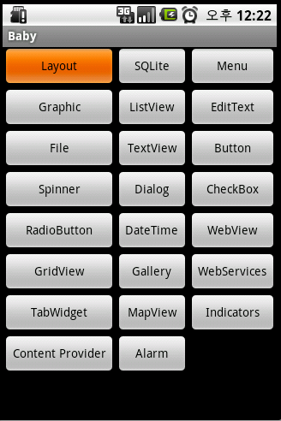
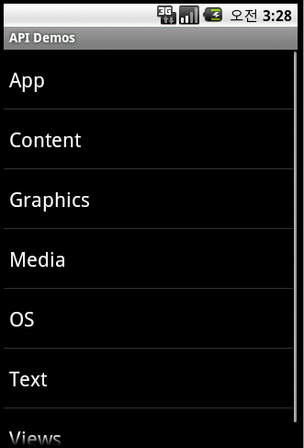
5.개발 가이드
Android Prototype project 구현 – API Demos 참고
◎ Baby –기본 기능 검토 미니 프로젝트

Slide 18
6.디자인 가이드
디자인
◎ icon 설정
◎ background image 처리
◎ Font Style 사용
메뉴 특성에 맞게 메뉴 별 조정
◎ Default Wiget 사용
메뉴 특성에 맞게 메뉴 별 조정
◎ Message 처리 AlertDialog 사용

Slide 19
7.화면 흐름
화면 흐름
우리 아기
아기 정보 출력 및 삭제
아기 정보 등록
My Treasure
예방 접종 관리
아기
예방 접종 관리
예방 접종 별
상세 내용/저장
부가 기능
부가기능 선택
총 4개 메뉴
환경 설정
(메뉴 별 기능 동작)
아기 기념일
아기 비만도 체크
아기 신장 예측
임신가능일 체크
환결 설정

Slide 20
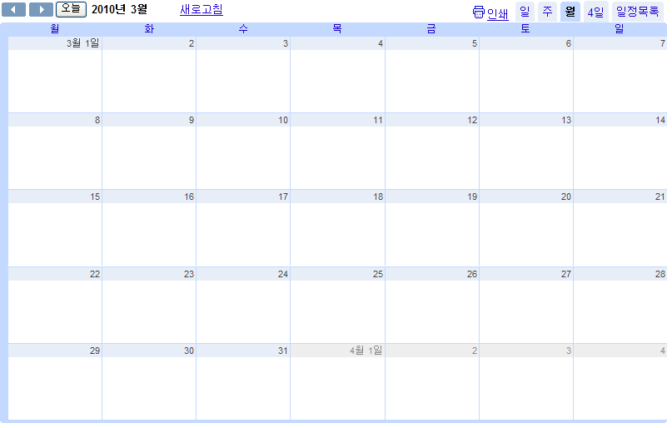
8.개발 일정
개발 일정 – 3월
Main Program
프로그램 구조 설정
메뉴 화면 작업
구현 Logic 최종 정리
Main Program
프로그램 구조 설정
메뉴 화면 작업
구현 Logic 최종 정리
프로그램 개발 시작
비중 하
프로그램 개발 완료
디자인 완료
1차 개발 및
테스트 완료
TAC
접수 시작

Slide 21
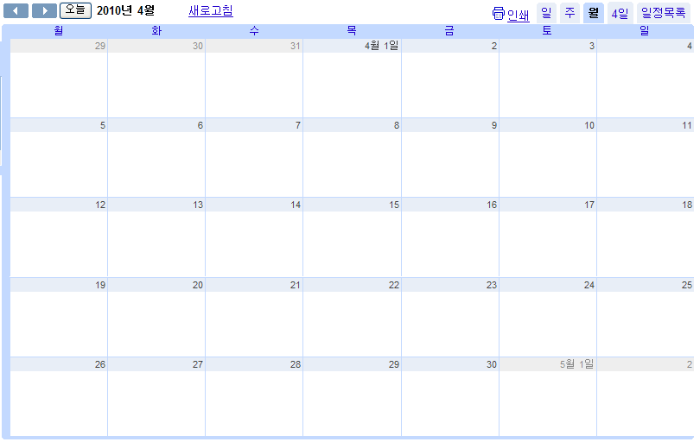
8.개발 일정
개발 일정 – 4월
2차 개발 – 기능 보완 및 추가
2차 개발 및
테스트 완료
최종 접수
TAC
마감

Slide 22
MY treasure 화면 설계 서 및 구현 logic

Slide 23
1.메뉴 체계
우리 아기
우리 아기 등록
예방접종 관리
예방 접종 관리 등록
부가 기능
아기 기념일
아기 비만도 체크
아기 신장 예측
임신가능일 체크
환경 설정

Slide 24
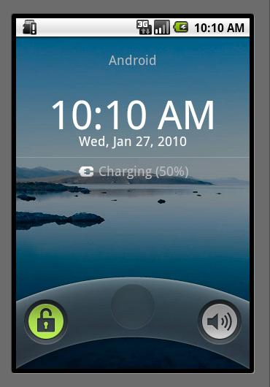
2.화면설계서
메인
세로 & 가로 모드 layout 별도 구성
My Treasure
예방 접종 관리
부가 기능
우리 아기
환경 설정

Slide 25
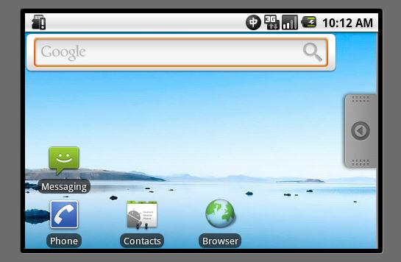
2.화면 설계서
우리 아기
이름 spinner 선택 시 하단 정보 갱신
우리 아기
추가
삭제
홍길동 (등록된 아기가 없습니다)
생일
2010/01/01
우리 아기 등록
성별
남자
혈액형
A형
염소자리
호랑이
이름
홍길동
별자리
띠
성별
남자
여자
탄생석
터키석
▦
생일
우리 아기 태어난지 100일
혈액형
A형
저장

Slide 26

2.화면 설계서
예방접종 관리
아기 정보 없을 경우는 현재일 기준으로
예방 접종 일정 출력 후 저장 기능 제공 안 함
Click Event로 하단의 접종 명 상세
정보 및 기타 정보 입력 하는 화면 출력
3. http://nip.cdc.go.kr/ 참고 하여 구현
예방접종 관리
홍길동 (등록된 아기가 없습니다)
접종 종류 | 접종명 | 기간
국가기본접종 | B형간염 (1차) | 2001/01/01 ~2001/01/31 (아기가 없는 경우 MM으로 대상 개월 표시)
기타예방접종 | 독감(1회) | 2001/01/01 ~2001/01/31
접종했을 경우 | B형간염 (2차) | 2001/01/01 ~2001/01/31
오늘 기준으로 현재 접종대상 | B형간염 (3차) | 2002/01/01 ~2002/01/31
설명
메모
접종
○ 접종 ● 미접종
저장
접종종류 | 접종명 | 기간
 | B형간염 (2차) | 2001/01/01 ~2001/01/31
 | B형간염 (3차) | 2002/01/01 ~2002/01/31

Slide 27
2.화면 설계서
예방접종 관리

Slide 28
2.화면 설계서
부가 기능
아기 기념일
기념일 임의 지정 후 아기 생일 기준으로 계산 하여 출력
아기 변경 시 변경된 아기 생일 정보를 기준으로 기념일 출력
아기 등록 되지 않은 경우 현재일 기준으로
기념일 출력
아기 기념일
홍길동
2010-02-02 : 태어난지 50일
2010-02-02 : 태어난지 50일
2010-02-02 : 태어난지 50일
2010-02-02 : 태어난지 50일
2010-02-02 : 태어난지 50일
2010-02-02 : 태어난지 50일
2010-02-02 : 태어난지 50일
2010-02-02 : 태어난지 50일
2010-02-02 : 태어난지 50일
2010-02-02 : 태어난지 50일
2010-02-02 : 태어난지 50일

Slide 29
2.화면 설계서
부가 기능
아기 비만도 체크
카우프지수란 ? 영유아의 균형 체격을 나타내는 지수 입니다
계산법
카우프지수 = {체중(g) / 신장(cm) X 신장(cm)} X 10
20 이상 소아비만입니다.
18 ~ 20 약간 과체중
15 ~ 18 적당합니다.
13 ~ 15 말랐어요.
13 이하 너무 말랐어요.
========================================
체중(g)
카우프 지수=------------------ *10
신장*신장 cm)
지수가 15~18 : 보통
18~20 : 우량아.
20~ : 다소 비만.
카우프 지수 계산 예
아기의 신장: 60cm, 체중: 6.500g 일 경우
6500
카우프 지수= ---------------- * 10 = 18.05
60 * 60
아기 비만도 체크
아기 키
cm
아기 몸무게
kg
비만도 수치
비만도 범례
확인
Notes:
신체질량지수(Body Mass Index:BMI)
BMI 지수 계산법 = 체중 kg / 키m X 키m
예) 키 175cm
몸무게 68kg 인 사람이
BMI 지수를 계산 하려면
1.75*1.75 = 3.06을
다시 68/3.06 = 22.22
20미만 : 저체중
20~24 : 정 상
25~29 : 과체중
30이상 : 비 만
40이상 : 고도비만

Slide 30
2.화면 설계서
부가 기능
아기 신장 예측
장래의 키를 예측하는 대표적인 방법은 부모의 키를 통해 계산하는 방법이다.
이 방법은 수치의 정확도는 비교적 높은 편이지만 논란도 많다.
단, 부모의 키를 정확히 계측해서 계산해야 한다.
남아의 예상 신장〓[아버지 신장(cm)＋13＋어머니 신장(cm)]×0.5
여아의 예상 신장〓[아버지 신장(cm)―13＋어머니 신장(cm)]×0.5
아기 신장 예측
아빠 키
cm
엄마 키
cm
아기 성별 ○ 남 ● 여
아기 예상키
확인
※ 부모 키를 기준으로 한 예상 키이며 성장 과정에 따라 다를 수 있습니다.

Slide 31
2.화면 설계서
부가 기능
임신가능일 체크
평소의 생리주기를 토대로 다음 번 생리가 시작할 날짜를 예측합니다.
이 예측된 날로부터 2주 전이 예상되는 배란일 입니다.
이 예상된 배란일로부터 전5일, 후2일이 임신가능기간
임신가능일 체크
생리 주기
배란일
임신가 능 기간
최근 생리 시작일
확인
※ 임신 가능 예상 기간 이며 앞 뒤로 몇일 간의 차이가 있을 수 있습니다.

Slide 32
2.화면 설계서
환경설정
알림
기준 정보 shared preference에 저장
안드로이드 알림 기능을 이용해 사용자에게 예방접종 정보 공지
도움말 기능 WebView 이용하여
Html로 Mytreasure 사용서 작성
환경 설정
알림 기능 ○ 사용 ● 미사용
알림 일자
7일전
도움말
프로그램 정보
My Treasure V1.0
개발자
devsunset & kidd

Slide 33
THANK YOU!

